Slide 1
Elukvaliteet eesnäärmevähi
ravi järgselt
Mida Europa Uomo EUPROMS-uuringus selgus?

Slide 2
EUPROMS uuring
Europa Uomo Patsientide Tagasiside Uuring (Europa Uomo Patient Reported Outcome Study)
Esimene eesnäärmevähi elukvaliteedi küsimustik, mis on läbi viidud patsientide poolt patsientide jaoks

Slide 3
Ettekandest
See ettekanne on mõeldud eesnäärmevähi patsientidele ja üldsusele.
Tulemusi võib jagada ilma loata, kuid peab andma tunnustust Europa Uomo ja EURPOMS-uuringule.
Graafikute jagamisel tuleb samuti tunnustada EURPOMS-uuringut.

Slide 4
EUPROMS uuringust

Slide 5
EUPROMS uuringust 1
EUPROMS - Europa Uomo Patsientide Tagasiside Uuring
See on esimene suur uuring eesnäärmevähi ravi järgse elukvaliteedi kohta, mida viivad läbi patsiendid ise.
See pakub uut vaatenurka, kuna enamik teisi elukvaliteedi uuringuid viiakse läbi arstide poolt kliinilises keskkonnas.
Notes:
On oluline mõista, kuidas see uuring erineb varasematest uuringutest ning miks see on oluline. Enamus uuringuid eesnäärmevähiga meeste elukvaliteedi kohta viiakse läbi kliinilises keskkonnas. Teisisõnu, meestele esitatakse küsimusi arstide ja õdede poolt või täidavad nad küsimustikke, olles haiglas ravi või kontrollkäigu ajal. See veebipõhine küsitlus viidi läbi meeste vabal ajal ja kodumugavuses. See tähendab, et vastajatel võis olla rohkem aega oma vastuste kaalumiseks ning nad võisid end tunda vabamalt, väljendades oma tõelist enesetunnet.

Slide 6
EUPROMS uuringust 2
EUPROMSi tulemused põhinevad kahe sarnase küsimustiku veebipõhistel vastustel:
EUPROMS 1.0
Alustatud 2019.a augustis, esmakordselt avaldatud 2020.a jaanuaris (3 000 vastust)
EUPROMS 2.0
Alustatud 2021.a oktoobris, esmakordselt avaldatud 2022.a juulis (3 571 vastust)

Slide 7
EUPROMS uuringust 3
Küsitluse tulemused annavad „hetkepildi" elukvaliteedi probleemidest, mida eesnäärmevähiga mehed Euroopas teatud ajahetkel kogevad.
Tulemused pakuvad informatsiooni, mis võib aidata patsientidel ja nende arstidel raviotsuseid teha.
Need võivad aidata ka eestkõnelemisel eesnäärmevähi varase diagnoosimise nimel ja edendada teatud lähenemisviise nagu nt aktiivne jälgimine.
Notes:
See küsitlus esitab lõikepildi elust Euroopas eesnäärmevähki ravitud meeste populatsioonist. Küsimus, mida küsiti, oli: "Milline on teie elu sellel konkreetsel ajahetkel?"
Uuring ei saanud uurida individuaalsete vastajate meditsiinilist seisundit enne ravi ega seda, kuidas eesnäärmevähiga patsiendid erinevad üldpopulatsioonist. See oleks olnud erinevat tüüpi uuring.

Slide 8
EUPROMS uuringust 4
Europa Uomo on esitanud EUPROMSi tulemusi mitmetel olulistel meditsiinikonverentsidel, sealhulgas:
Euroopa Uroloogide Assotsiatsiooni (EAU) kongress
EAU Onkoloogilise Uroloogia sektsiooni aastakonverents
Euroopa Meditsiinilise Onkoloogia Seltsi (ESMO) kongress
Euroopa Uroloogiliste Vähkide Mitmevaldkondlik Kongress (EMUC)
Euroopa Vähiuuringute ja Ravi Organisatsiooni (EORTC) veebiseminar
Tulemusi on avaldatud mitmetes väljaannetes, sealhulgas ajakirjas European Urology Focus.

Slide 9
Kuidas EUPROMS oli läbi viidud

Slide 10
Küsimustikud
Kaks eraldi küsitlust olid läbi viidud 2019. ja 2022. aastatel
Meeste seas, kes on saanud ravi seoses eesnäärmevähiga
Mõlemad küsimustikud põhinesid valideeritud elukvaliteedi küsimustikel: EPIC-26, EORTC-QLQ ja EQ-5D-5L
Küsimustikud olid kättesaadavad 19 keeles
Vastamine oli anonüümne
Notes:
Küsitlus hõlmas küsimusi demograafiliste andmete kindlakstegemiseks ja mitmesuguste küsimuste esitamiseks tervise, igapäevaste tegevuste ja elukvaliteedi kohta, kasutades kolme terviseuuringutes tavaliselt kasutatavat valideeritud mõõdet:
EQ-5D-5L
EORTC-QLQ-C30
EPIC-26

Slide 11
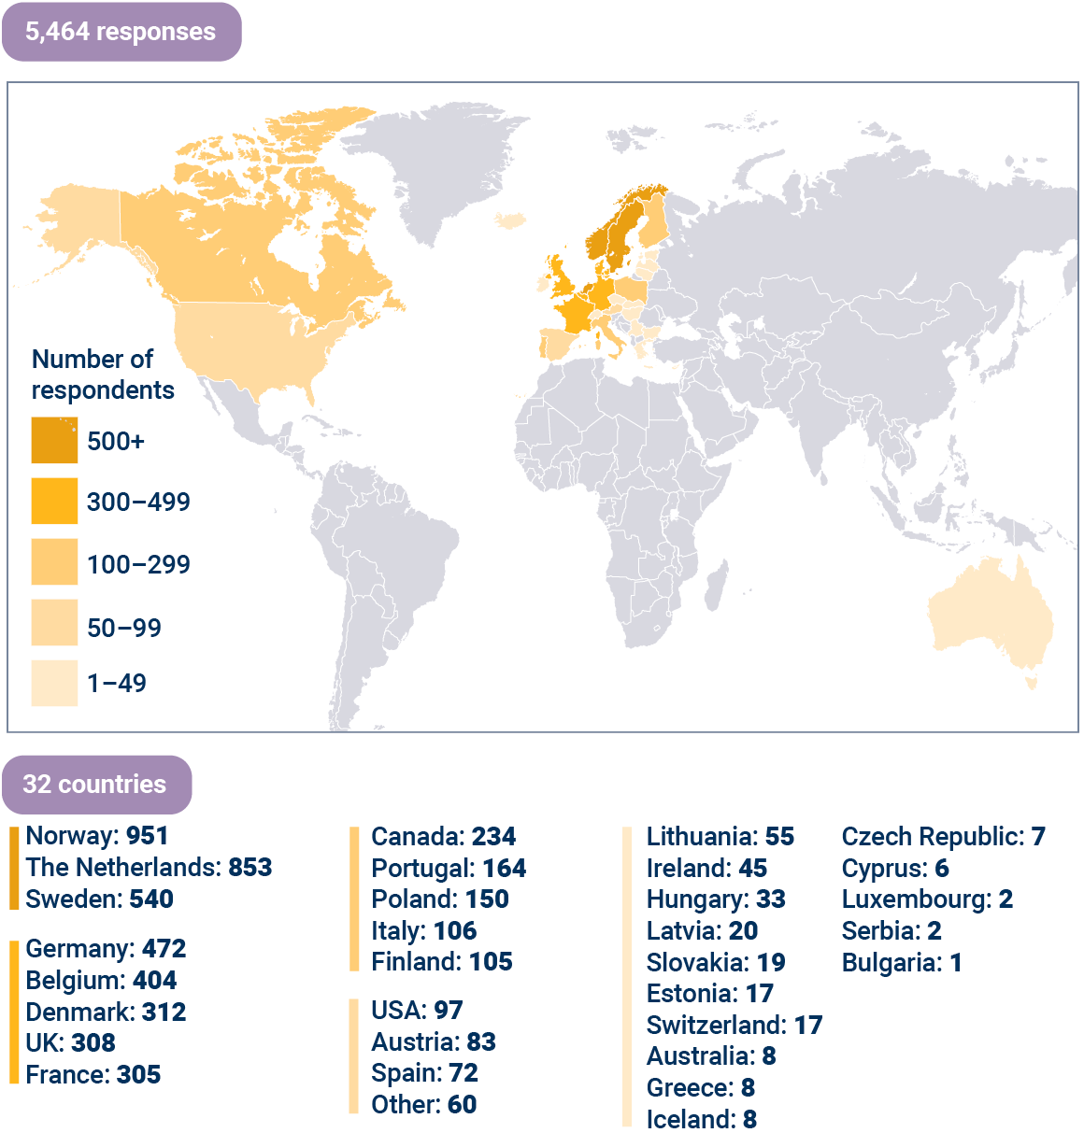
Geograafiline jaotus
EUPROMS 1.0
3,000 vastust
EUPROMS 2.0
3,571 vastust
„Unikaalseid“ vastuseid kokku:
5,464
Notes:
Valim oli väga suur, mis teeb tulemused autoriteetseks.
Vastukaja oli ulatuslik, hõlmates 32 riiki, peamiselt Euroopast, kuid ka Põhja-Ameerikast ja Austraaliast.

Slide 12
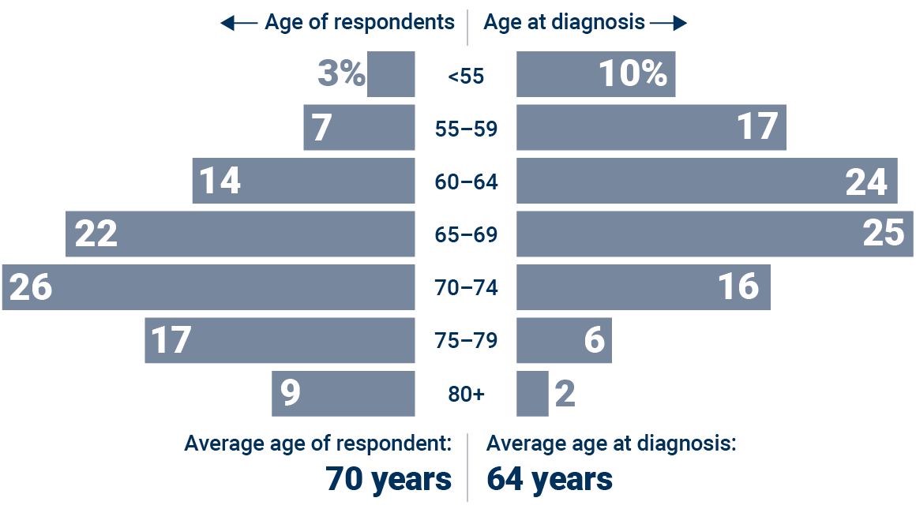
Vastajate profiil
Vanus diagnoosimise hetkel
Vastanute vanus
Vastanute keskmine vanus:
Keskmine vanus diagnoosimise hetkel:
70 aastat
64 aastat
Notes:
Keskmine vanus diagnoosimise hetkel oli 64 aastat, ja üldiselt mehed täitsid küsimustikku viis aastat pärast ravi saamist. Mõne mehe jaoks oli ravi toimunud 10 aastat tagasi, teistel oli see alles hiljuti lõppenud.
Nagu graafikust näha, vanuse jaotus esmasdiagnoosi hetkel - üle 50% vastanutest diagnoositud enne 65. eluaastat. See kummutab arusaama, et eesnäärmevähk on vanade meeste haigus.

Slide 13
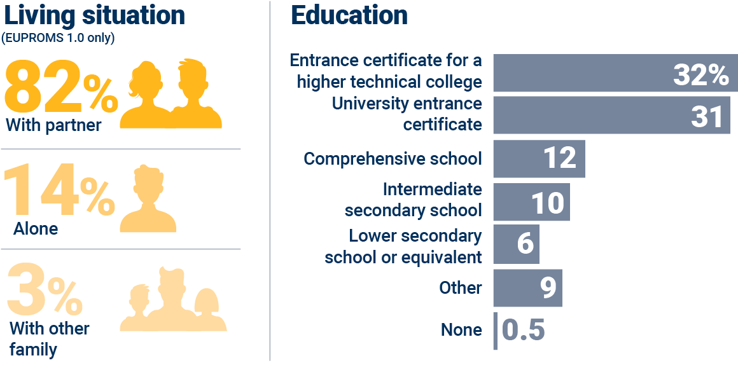
Vastajate profiil
Perekonnaseis
Haridus
Rakenduskõrgharidus
Kõrgharidus
Kaaslasega
Keskharidus
Põhiharidus
Üksi
Algharidus
Muu
Muu perega
Puudub
Notes:
Enamik vastanutest elas koos partneriga, mis on oluline arvestades ravi võimalikke mõjusid seksuaalfunktsioonile.
Vastajate profiilis on kerge kaldumine kõrgema haridustaseme suunas.

Slide 14
Ravi profiil
Kolm
Neli +
Kõige levinum esmane raviviis
Operatsioon
Välimine kiiritusravi (EBR)
Aktiivne jälgimine (AS)
Kõige levinum teine raviviis
Operatsioon ja EBR
Hormoonravi ja EBR
AS ja operatsioon
Raviviiside arv inimese kohta
Kaks
Üks
Notes:
Enamus patsientidest olid saanud ainult ühe raviviisi küsitluse täitmise hetkeks.
57% vastajatest olid läbinud radikaalse eesnäärme eemaldamise, seega mõjutavad üldised tulemused selle konkreetse ravimeetodi elukvaliteeti.

Slide 15
Andmete analüüs
Läbiviijad: prof. Monique Roobol ja tema meeskond Erasmuse Ülikooli Meditsiinikeskuse uroloogiaosakonnas (Rotterdam).
EUPROMS 1.0 ja EUPROMS 2.0 küsitluste andmete analüüs on esitatud selles ettekandes
Mõned siin esitatud tulemused põhinevad otse küsitluse vastustel, sel juhul ei ole statistilist olulisust arvutatud.
Kõik tulemused aitavad pakkuda olulist informatsiooni kliiniliste otsuste tegemiseks, muutes need kliiniliselt asjakohasteks.
Notes:
Nende analüüs EUPROMS 1.0 ja EUPROMS 2.0 andmetest andis kokkuvõtlikud tulemused, mis on siin esitatud.
Mõned siin esitatud tulemused põhinevad otsete küsitluse vastustel, ja statistilist olulisust ei ole arvutatud ega kuvatud.
Kõik tulemused aitavad pakkuda olulist teavet kliiniliste otsuste tegemiseks, muutes need kliiniliselt asjakohasteks.

Slide 16
EUPROMS tulemused
Üldine elukvaliteet

Slide 17
(G1) Elukvaliteet viimase nädala jooksul
Väga kehv kuni eeskujulik (% vastanutest)
Väga kehv
Eeskujulik
Notes:
See graafik näitab kõiki vastajaid hindamas oma elukvaliteeti ühest seitsmeni ning protsenti igas kategoorias. Märkate, et vastajate üldine elukvaliteet on üldiselt hea. Siiski, nagu näeme järgmisel slaidil, on mõned eluaspektid teistest paremad.

Slide 18
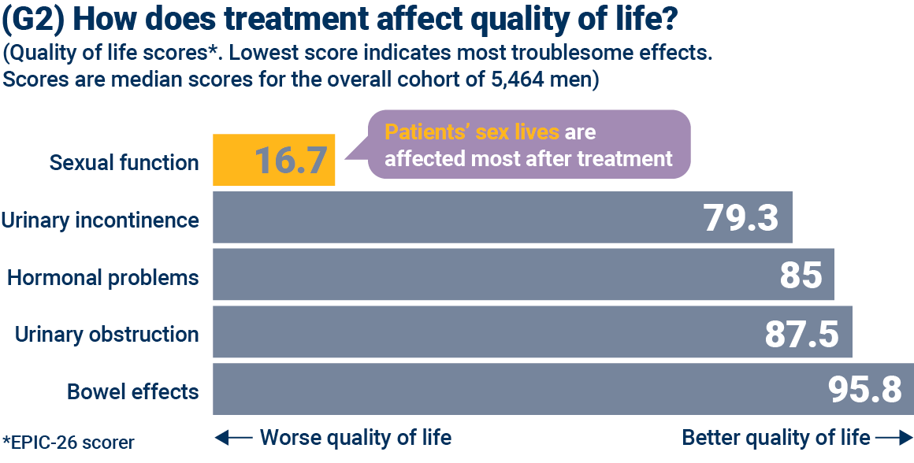
(G2) Kuidas ravi mõjutab elukvaliteeti?
(Elukvaliteedi hindamine*. Kõige madalam hinnang peegeldab kõige tülikamat tulemust. Hinnangud on mediaan hinnangud 5,464 meeste kohordist)
Patsientide suguelu on mõjutatud kõige enam
Seksuaalfunktsioon
Kusepidamatus
Hormonaalsed häired
Kusepeetus
Seedimishäired
Kõige kehvem elukvaliteet
Parem elukvaliteet
Notes:
This slide shows quality of life scores, so the lower the score the worse the quality of life.
These find that lack of sexual function, and to a lesser extent incontinence, affect men’s quality of life much more than other treatment after-effects.

Slide 19
EUPROMS tulemused
Tulemused: ebamugavustunne, väsimus, unetus
Notes:
After those general findings, now let’s look at some specific aspects of quality of life after prostate cancer treatment.
First, the discomfort, tiredness and insomnia men experience after treatment.

Slide 20
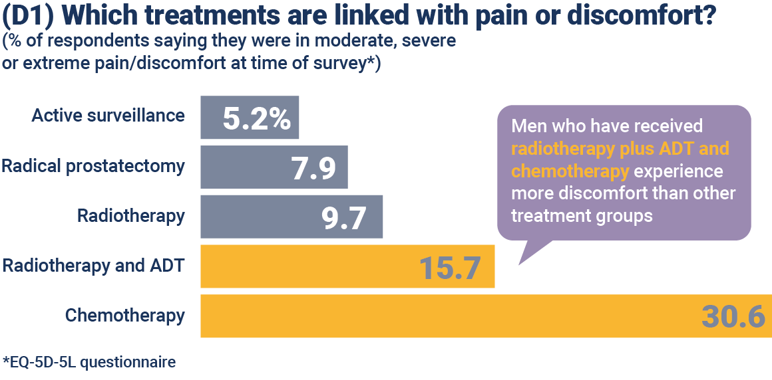
(D1) Mis raviviisid on seotud valu ja ebamugavustundega?
(% vastanutest, kes ütlesid et neil oli mõõdukas, tugev või ülitugev valu/ ebamugavustunne küsitluse hetkel)
Aktiivne jälgimine
Mehed, kes said kiiritusravi + hormoonravi ja keemiaravi kogevad rohkem ebamugavustunnet kui teised ravigrupid
Radikaalne prostatektoomia
Kiiritusravi
Kiiritusravi koos hormoonraviga
Keemiaravi
Notes:
Saate sellest slaidist näha, et ebamugavustunne suureneb erinevaid ravietappe läbides. Kui jõutakse keemiaravi juurde kaugelearenenud haigusstaadiumites, teatatakse rohkem kui kolmekordselt suuremast valust ja ebamugavustundest võrreldes varajase staadiumi ravidega.

Slide 21
(D2) Mis raviviisid on seotud väsimusega?
(% vastanutest, kes ütlesid, et nemad on olnud üsna väsinud või väga väsinud viimase nädala jooksul*)
Aktiivne jälgimine
Radikaalne prostatektoomia
Enam kui kolmandik keemiaravi saanud meestest tunnevad väsimust
Kiiritusravi
Kiiritusravi koos hormoonraviga
Keemiaravi
Notes:
Rohkem kui kolmandik meestest, kes on saanud keemiaravi, ütleb, et nad on tundnud möödunud nädalal väsimust. Võrreldes teiste ravimeetoditega on väsimustase madalam, kuid kiiritusravi tundub olevat seotud rohkem väsimusega kui operatsioon.

Slide 22
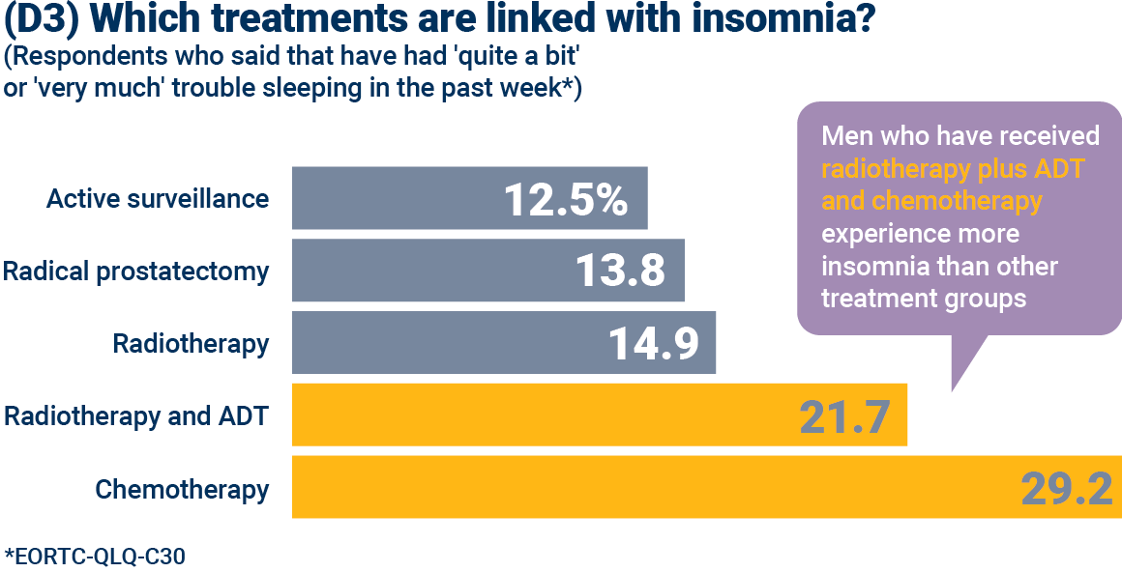
(D3) Mis raviviisid on seotud unetusega?
(% vastanutest, kellel esines “suhteliselt palju” ja “väga palju” raskusi magamisega viimase nädala jooksul*)
Mehed, kes said kiiritusravi + hormoonravi ja keemiaravi kogevad rohkem unetust kui teised ravigrupid
Aktiivne jälgimine
Radikaalne prostatektoomia
Kiiritusravi
Kiiritusravi koos hormoonraviga
Keemiaravi
Notes:
Uuring näitas, et unetuse nähtus tundub mehi mõjutavat palju pärast kiiritusravi koos ADT-ga ning samuti pärast keemiaravi. Väsimus kahekordistub, kui ravi liigub edasi, näiteks eesnäärme eemaldamisest kuni keemiaravini.

Slide 23
EUPROMS tulemused
Vaimne tervis

Slide 24
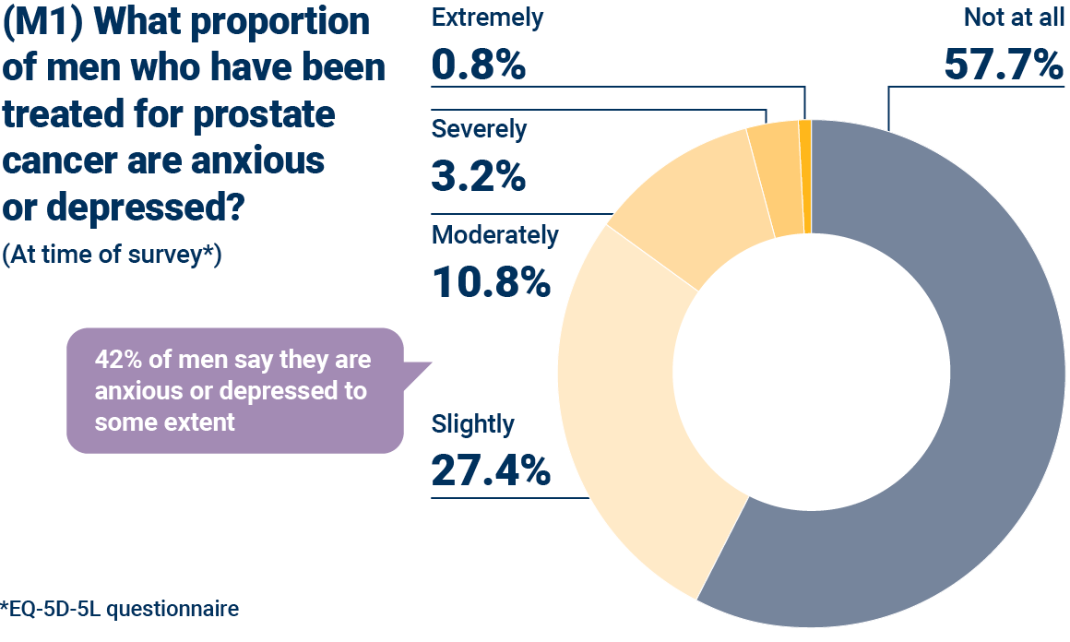
Väga tugevalt
Üldse mitte
(M1) Mis osa eesnäärmevähi ravi saanud meestest tunnevad ärevust või depressiooni?
(küsitluse hetkel*)
Tugevalt
Mõõdukalt
42% meestest kogevad mingil määral ärevust või depressiooni
Kergelt
Notes:
Uuring näitas, et 42% eesnäärmevähi ravitud meestest tunnevad mingil määral ärevust või depressiooni.

Slide 25
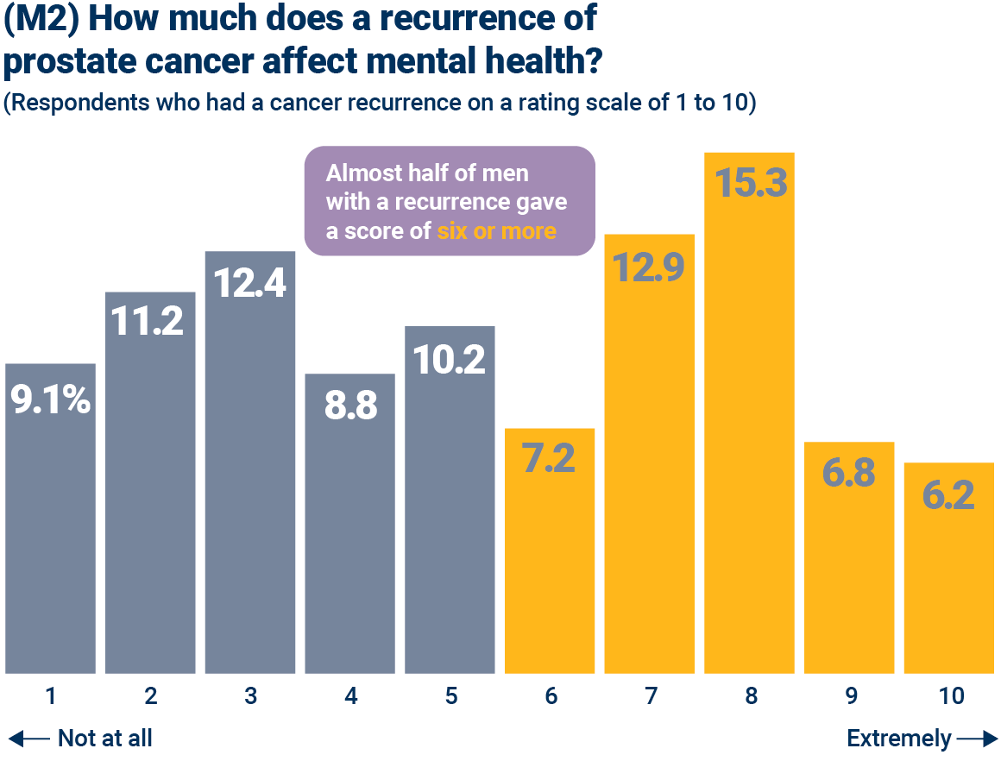
(M2) Kui tugevalt mõjutab eesnäärmevähi retsidiiv vaimset tervist?
(% vastanutest, kellel oli vähi retsidiiv, skaalal 1-10)
Peaaegu pooled mehed vähi retsidiiviga andsid hinnangu kuus ja enam
Üldse mitte
Väga tugevalt
Notes:
Prostata vähi retsidiiv näib avaldavat suurt mõju vaimsele tervisele. Siin võib näha, et enam kui pool vastanutest, kellel oli retsidiiv, hindas selle mõju nende vaimsele tervisele kui kuus või rohkem - teisisõnu, see avaldas märkimisväärset mõju.

Slide 26
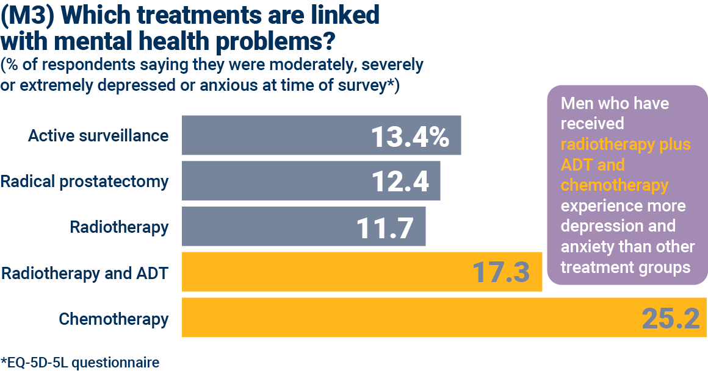
(M3) Mis raviviisid on seotud vaimsetervise muredega?
(% vastanutest, kes ütlesid, et nendel oli mõõdukas, raske või väga raske depression või ärevus küsitluse hetkel*)
Mehed, kes said kiiritusravi + hormoonravi ja keemiaravi kogevad rohkem depressiooni ja ärevust kui teised ravigrupid
Aktiivne jälgimine
Radikaalne prostatektoomia
Kiiritusravi
Kiiritusravi koos hormoonraviga
Keemiaravi
Notes:
Siin on näha, et vaimse tervise probleemid näivad süvenevat, mida arenenum on vähk. On huvitav märkida, et aktiivne jälgimine on seotud kõrgema depressiooni või ärevuse tasemega kui mõned ravimeetodid, nagu radikaalne eesnäärme eemaldamine ja kiiritusravi. See võib olla seotud regulaarsete testidega kaasneva pikaajalise murega ja asjaoluga, et raviotsuseid võib ikkagi vaja minna. Üks Europa Uomo liikme, Taani eesnäärmevähiga patsientide organisatsiooni PROPA läbi viidud küsitlus näitas, et 37% tunneb tõsist või mõõdukat muret.

Slide 27
EUPROMS tulemused
Seksuaalne funktsioon

Slide 28
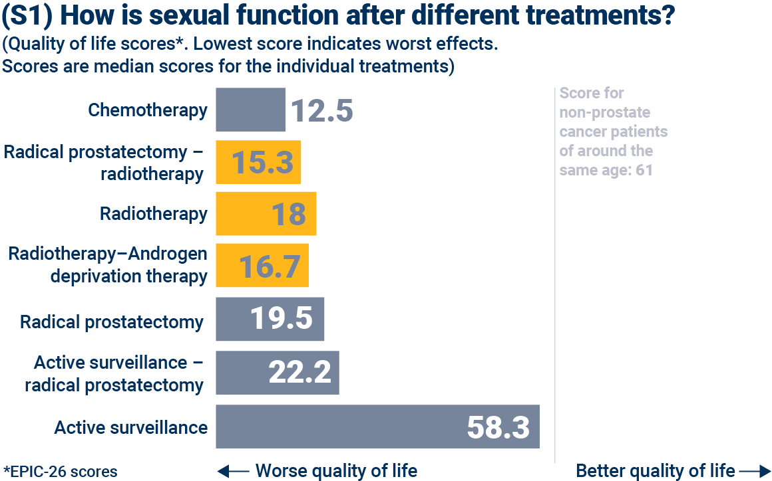
(S1) Kuidas on seksuaalfunktsiooniga erinevate raviviiside järgselt?
(Elukvaliteedi hindamine*. Kõige madalam hinnang peegeldab kõige kehvemat tulemust. Hinnangud on mediaan hinnangud eraldi ravidele)
Ilma eesnäärmevähi diagnoosita ja umbes samas vanuses meeste hinnang
Keemiaravi
Radikaalne prostatektoomia - kiiritusravi
Kiiritusravi
Kiiritusravi koos hormoonraviga
Radikaalne prostatektoomia
Aktiivne jälgimine - radikaalne prostatektoomia
Aktiivne jälgimine
Kehvem elukvaliteet
Parem elukvaliteet
Notes:
See slaid näitab jällegi elukvaliteedi skoori: mida suurem on skoor, seda parem on elukvaliteet. See näitab elukvaliteeti seoses seksuaalfunktsiooniga pärast erinevaid ravimeetodeid.
Elukvaliteedi skoorid kõigi ravimeetodite jaoks on ilmselgelt madalamad võrreldes aktiivse jälgimisega.
Miks pole aktiivse jälgimise skoor 100, mis on EPIC skoori skaala tipp? Selle põhjuseks on see, et nendes vanustes (uuringu keskmine vanus on 70 aastat) ei ole seksuaalfunktsioon tavaliselt 100%.
Võrreldes neid näitajaid üldpopulatsiooniga, on meestel, kellel ei ole eesnäärmevähki, keskmine EPIC seksuaalfunktsiooni skoor 61, mis on selgelt väga sarnane siin näidatud aktiivse jälgimise skoorile.

Slide 29
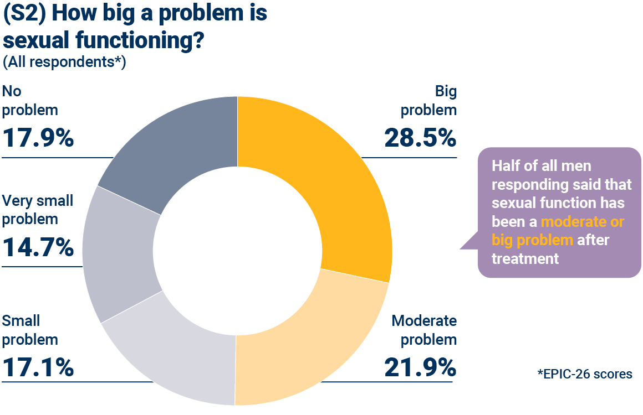
(S2) Kuivõrd suur problem on seksuaalfunktsioon?
(kõik vastanud*)
Pole probleem
Suur probleem
Pooled mehed vastasid, et seksuaalfunktsioon on olnud mõõdukas või suur probleem ravi järgselt
Väga väike probleem
Väike probleem
Mõõdukas probleem
Notes:
Kui suur probleem on siis seksuaalfunktsioon? Näete, et umbes pooltel meestel on see suur või mõõdukas probleem. Oleks huvitav saada partnerite vaade samale küsimusele.

Slide 30
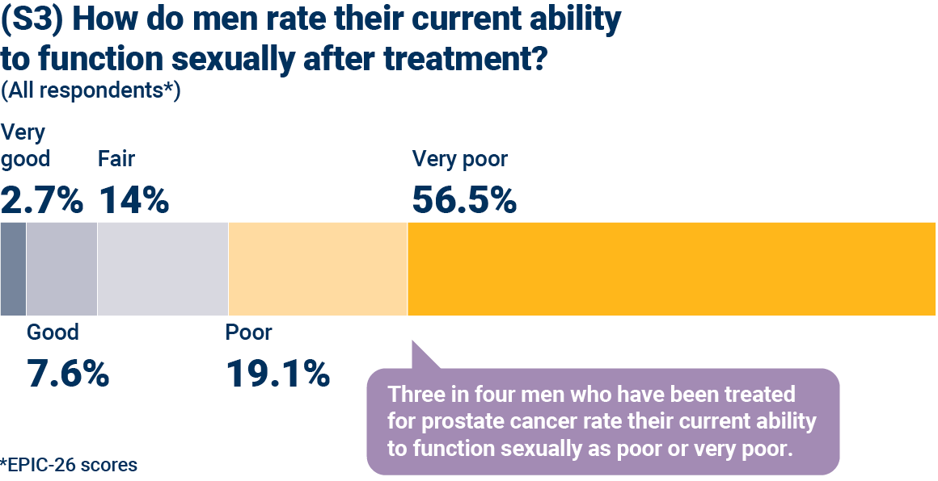
(S3) Kuidas mehed hindavad oma praegust seksuaalfunktsiooni ravi järgselt?
(kõik vastanud*)
Väga hea
Keskmine
Väga kehv
Hea
Kehv
Kolm meest neljast, kes said ravi eesnäärmevähi tõttu, hindavad enda praegust seksuaalfunktsiooni kehvaks või väga kehvaks.
Notes:
Umbes kolmveerand küsitlusele vastanud meestest hindas oma praegust võimet seksuaalselt funktsioneerida halvaks või väga halvaks. See on selgelt osaliselt vastajate vanuse ja ravi mõjude peegeldus.
Siiski võrdluseks on huvitav vaadata 2017. aasta uuringut meestest, kes olid veidi vanemad (keskmine vanus 74,5 aastat) ega põdenud eesnäärmevähki, kus kasutati samu EPIC-26 mõõtmisi (Venderbos jt, PMID: 28168601). Selles uuringus leiti, et 50% nendest meestest hindas oma võimet seksuaalselt funktsioneerida halvaks või väga halvaks. Ilmselgelt on see oluliselt väiksem protsent kui 76% eesnäärmevähiga meestest meie uuringus.

Slide 31
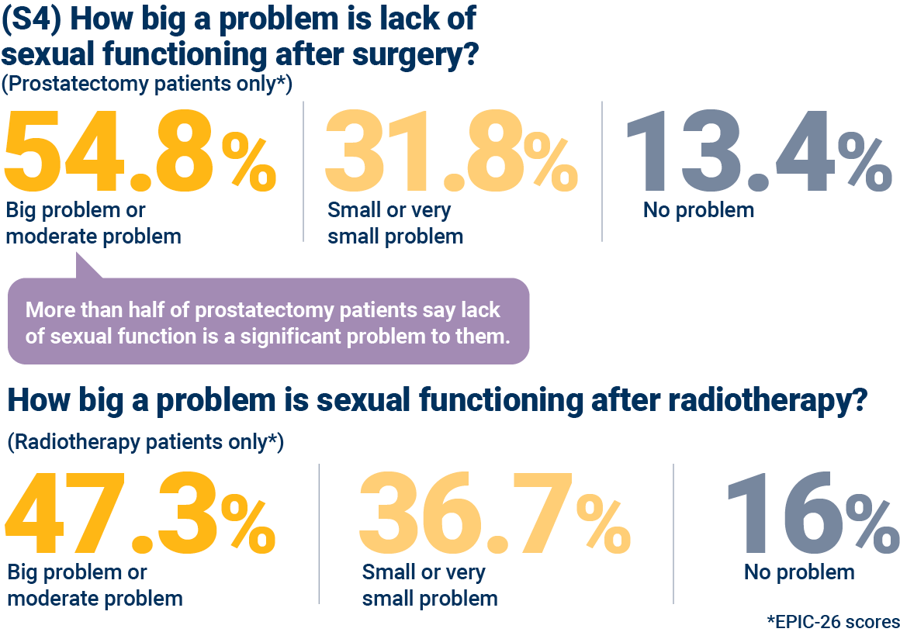
(S4) Kuivõrd suureks probleemiks on seksuaalfunktsiooni häire operatsiooni järgselt?
(ainult opereeritud patsiendid*)
Suur või keskmine probleem
Väike või väga väike probleem
Pole probleemi
Enam kui pool prostatektoomia patsientidest ütlesid, et seksuaalfunktsiooni häire on nende jaoks oluline probleem
Kuivõrd suureks probleemiks on seksuaalfunktsiooni häire kiiritusravi järgselt?
(ainult kiiritusravi patsiendid*)
Suur või keskmine probleem
Väike või väga väike probleem
Pole probleemi
Notes:
Vaadates, kuidas erinevad ravimeetodid mõjutavad seksuaalfunktsiooni, võite näha ülemisest numbririvist, et rohkem kui pooltel eesnäärme eemaldamise operatsiooni läbinud meestest on seksuaalfunktsioon nende jaoks suur või mõõdukas probleem. See on märkimisväärne osakaal.
Allpool olevad numbrid näitavad, et seksuaalfunktsioon tundub pärast kiiritusravi olevat veidi vähem märkimisväärne probleem: 47,3% kiiritusravi läbinutest kogesid olulisi probleeme võrreldes 54,8% -ga eesnäärme eemaldamise operatsiooni läbinutest.
Kuid mõlemad tulemused näitavad, et mis puutub seksuaalfunktsiooni, on need kaks peamist esmast eesnäärmevähi ravimeetodit olulise mõjuga elukvaliteedile.

Slide 32
(S5) Mis osa eesnäärmevähi patsientidest on katsetanud ravimeid või abivahendeid erektsiooni parandamiseks?
(kõik vastanud*)
Jah
Ei
Notes:
Ainult kolmandik küsitlusele vastanud meestest oli proovinud ravimeid ja seadmeid erektsiooniprobleemide parandamiseks. Arvestades seksuaalfunktsiooni probleemide levimust ravi ajal, on siin ilmselgelt lünk ja vajadus anda meestele rohkem nõuandeid nende lähenemisviiside kohta.

Slide 33
EUPROMS tulemused
Kusepidamatus

Slide 34
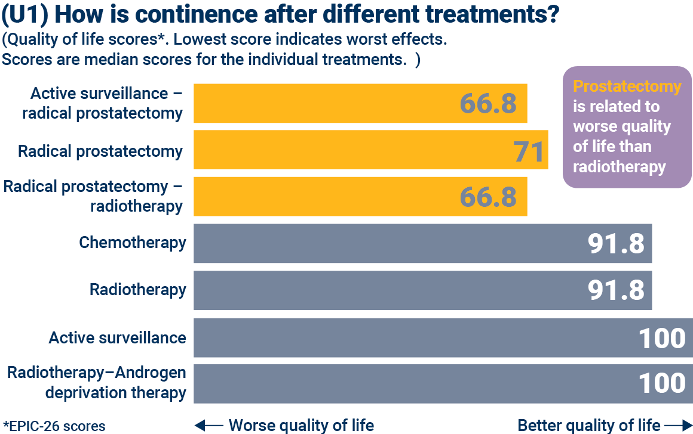
(U1) Kuidas on kusepidamine erinevate raviviiside järgselt?
(Elukvaliteedi hindamine*. Kõige madalam hinnang peegeldab kõige kehvemat tulemust. Hinnangud on mediaan hinnangud eraldi ravidele)
Aktiivne jälgimine - radikaalne prostatektoomia
Prostatektoomia on seotud kehvema elukvaliteediga kiiritusraviga võrreldes
Radikaalne prostatektoomia
Radikaalne prostatektoomia - kiiritusravi
Keemiaravi
Kiiritusravi
Aktiivne jälgimine
Kiiritusravi koos hormoonraviga
Kehvem elukvaliteet
Parem elukvaliteet
Notes:
Liikudes edasi uriinipidamatuse teema juurde, oleme teinud täpselt sama analüüsi kui seksuaalfunktsiooni puhul. Esmalt võrdlesime erinevaid ravimeetodeid. Näete, et eesnäärme eemaldamine on seotud madalama elukvaliteediga kui kiiritusravi. Teised ravimeetodid näitavad vähem mõjusid.
Võrreldes neid näitajaid üldpopulatsiooniga, on meestel, kellel ei ole eesnäärmevähki, keskmine EPIC uriinifunktsiooni skoor 89.5.

Slide 35
(U2) Kui palju mehi kogevad uriinipidamatust ravi järgselt?
(% vastanutest, kes kogevad sagedat tilkumist või ei saa pidamist kontrollida*)
Ainult operatsiooni järgselt
Operatsiooni ja kiiritusravi järgselt
Aktiivse jälgimise ajal
60% ravi saanud meestest vastasid, et neil esineb mingil määral probleeme uriinipidamisega
Ainult kiiritusravi järgselt
Kiiritusravi ja hormoonravi järgselt
Notes:
Uurides spetsiifiliselt uriinikontrolli, teatas üldiselt 60% küsitlusele vastanud meestest probleemidest. Kirurgiaga seostatakse kõige olulisemaid probleeme. Kirurgia arvu võrdlemine aktiivse jälgimisega viitab sellele, et kirurgia kahekordistab inkontinentsuse määra. Tuleb märkida, et isegi aktiivse jälgimise ajal on siiski probleeme tilkumisega. See on vastajate keskmise vanuse peegeldus.

Slide 36
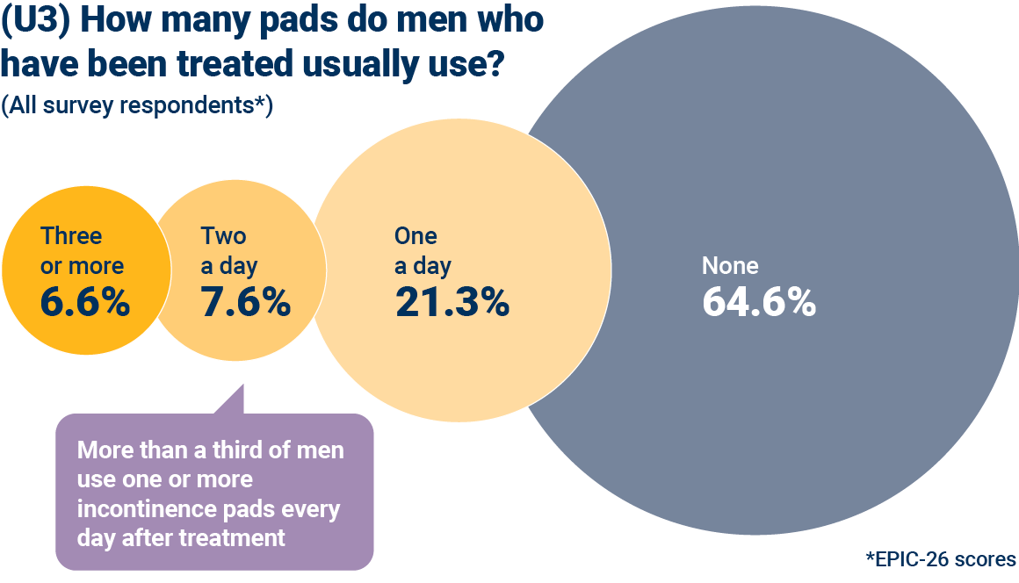
(U3) Mitu pesukaitset (hügieensidet) kasutavad mehed, kes said ravi?
(Kõik vastajad*)
Kolm või enam
Kaks päevas
Üks päevas
Ei kasuta
Enam kui kolmandik meestest kasutab ravi järgselt üht või rohkem pesukaitset igal päeval
Notes:
Mis see praktilises mõttes patsientide jaoks tähendab? Küsitlus küsis meestelt, mitu inkontinentsuse padjandit nad päevas kasutavad, ja üle poole küsitlusele vastanutest kasutab päevas ühte või rohkem padjandit. See võib olla tingitud asjaolust, et enamus küsitlusele vastanutest olid läbinud radikaalse eesnäärme eemaldamise. Radikaalset eesnäärme eemaldamist läbinud vastanutest kasutas poolel padju.
Sellest aru saamiseks, 2017. aasta uuring meestest, kellel oli umbes sama vanuseprofiil, kes ei olnud eesnäärmevähki ravitud, leidis, et umbes 5% kandis padjandit (PMID: 28168601). Seega on selgelt tegemist olulise mõjuga.

Slide 37
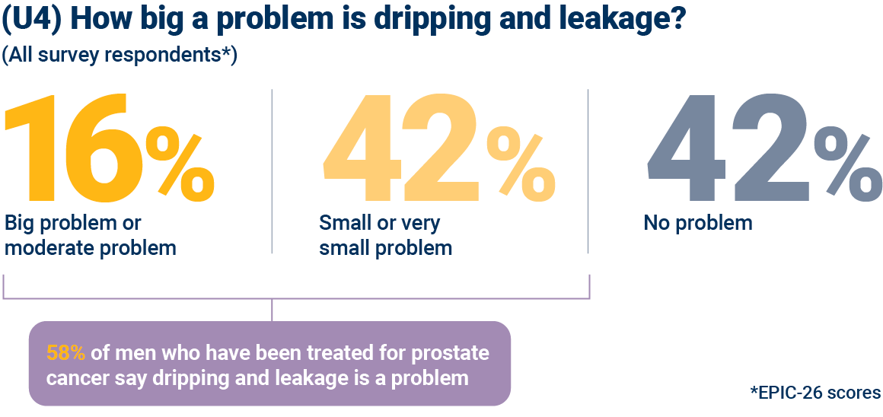
(S4) Kuivõrd suureks probleemiks on tilkumine ja pidamatus?
(kõik vastanud*)
Suur või keskmine probleem
Väike või väga väike probleem
Pole probleemi
58% meestest, kes said ravi eesnäärmevähi tõttu, peavad tilkumist ja pidamatust probleemiks
Notes:
Vaadates, kui suur mõju on tilkumisel ja lekkimisel meeste eludele, hindab 16% kõigist küsitlusele vastanutest seda suureks või mõõdukaks probleemiks.

Slide 38
(S4) Kuivõrd suureks probleemiks on tilkumine ja pidamatus operatsiooni järgselt?
(ainult opereeritud patsiendid*)
Suur või keskmine probleem
Väike või väga väike probleem
Pole probleemi
68% prostatektoomia patsientidest peavad tilkumist ja pidamatust probleemiks
Kuivõrd suureks probleemiks on tilkumine ja pidamatus kiiritusravi järgselt?
(ainult kiiritusravi patsiendid*)
Suur või keskmine probleem
Väike või väga väike probleem
Pole probleemi
Notes:
Kui analüüsida seda arvu nende patsientide kaupa, kes on saanud eesnäärme eemaldamise ja kiiritusravi, siis näete ravi tüübi mõju probleemile.
Vaadates eesnäärme eemaldamise patsiente esimese rea numbrite puhul, näete, et 68% ütleb, et tilkumine ja lekkimine on probleem.
Võrrelge seda kiiritusravi saanud patsientidega teisel real, kus kokku 47% patsientidest ütleb, et tilkumine ja lekkimine on probleem.

Slide 39
EUPROMS uuring
Kokkuvõtteks

Slide 40
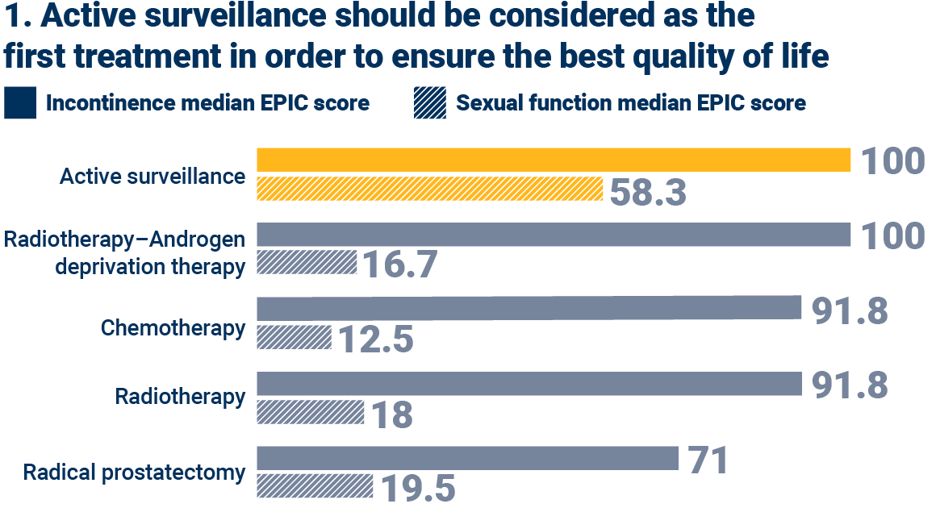
Kokkuvõtteks
1. Aktiivne jälgimine peab olema kaalutud esimese ravivariandina tagamaks paremat elukvaliteeti
Kusepidamise mediaan-EPIC hinnang
Seksuaalfubktsiooni mediaan-EPIC hinnang
Aktiivne jälgimine
Kiiritusravi koos hormoonraviga
Keemiaravi
Kiiritusravi
Radikaalne prostatektoomia
Notes:
Nendest EUPROMS-uuringu tulemustest saame välja tuua kolm peamist sõnumit.
Esimene sõnum on see, et aktiivset jälgimist tuleks alati kaaluda, kui seda saab ohutult rakendada, kuna see kaitseb üldiselt kõige paremini elukvaliteeti. Kindlasti on inkontinentsuse ja seksuaalfunktsiooni osas selge erinevus võrreldes teiste lähenemisviisidega.

Slide 41
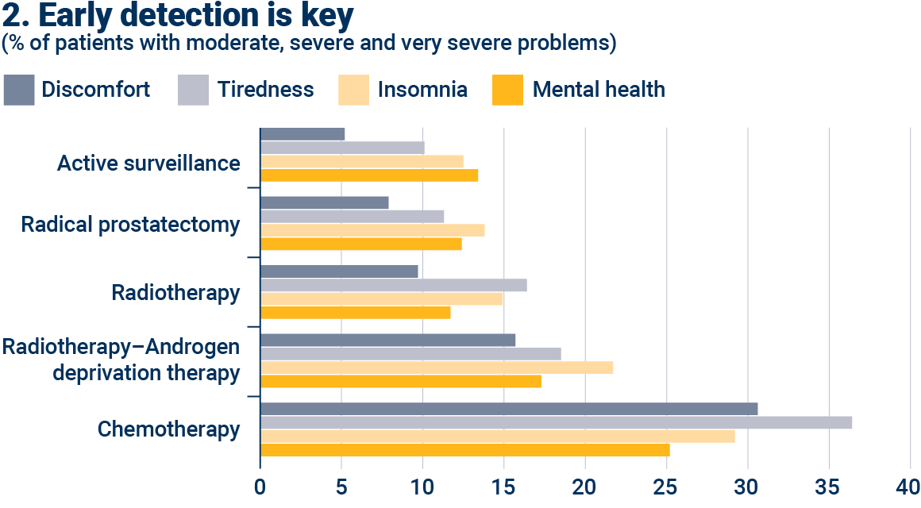
Kokkuvõtteks
2. Varajane diagnoosimine on võtmetähendusega
(% patsientidest mõõdukate, suurte ja väga suurte probleemidega)
Ebamugavus
Väsimus
Unetus
Vaimne tervis
Aktiivne jälgimine
Radikaalne prostatektoomia
Kiiritusravi
Kiiritusravi koos hormoonraviga
Keemiaravi
Notes:
Teine oluline sõnum on, et eesnäärmevähi varajane avastamine on äärmiselt oluline. Mida arenenum on eesnäärmevähk diagnoosimisel, seda halvemad on ravi mõjud elukvaliteedile. Graafik siin näitab, et mitme teguri kokku võtmine - ebamugavustunne, väsimus, unetus ja vaimne tervis - kõiki neid kogevad inimesed raskemalt ravi korral, mis on seotud arenenuma eesnäärmevähiga.

Slide 42
Kokkuvõtteks
3. On vaja keskuseid multidistsiplinaarsete meeskondadega
Notes:
Ja kolmas sõnum, mille saame EUPROMS-uuringu andmetest, on see, et kõrgkvaliteetne ravi ja tugi on hädavajalikud. EUPROMS-i tulemused näitavad, milliseid tõsiseid mõjusid võib kaasa tuua eesnäärmevähiravi. Meestel on vaja kogu ekspertiisi ja kogemusi ravi ajal ja pärast seda, teabe ja toetusega igal sammul teekonnal. Iga eesnäärmevähiga meest peaks ravima vähikeskuses multidistsiplinaarne meeskond.

